Slide 1
Studijní oblast
UK FHS 2007-2015
Mgr. Josef Kružík, Ph.D.
Aktuální grafy a přehledy lze najít na adrese
http://fhs.cuni.cz/FHS-1121.html

Slide 2
UK FHS studijní oblast 2007-2011- hlavní úkoly
UK: Mezi roky 2005-2007 došlo k rychlému rozvoji informačního systému, jenž vyústil v roce 2007 v centralizaci dílčích fakultních instancí v jednu centrální databázi. Rychlou centralizací, jež vytvořila databázi s více jak 50 000 aktivními uživateli, vznikla kvalitativně nová situace, na kterou nebyla UK zcela připravena, a způsobilo to řadu problémů, jejichž řešení bude trvat mnoho let. V celku však dopadla úspěšně, alespoň v základních ohledech: zejména došlo k vytvoření jednotné databáze osob pro potřeby matriky a dalších finančních či administrativních toků (ubytovací stipendia, sociální stipendia apod.).
FHS: Studijní oddělení zavedlo na UK FHS univerzitní informační systém SIS; vzhledem k tomu, že nebylo možno převést většinu uložených dat programově, studijní oddělení v letech 2007 a 2008 přepsalo celkem 270 000 registrací a studentských hodnocení do SIS, a to počínaje rokem 1993: UK FHS je tak schopna na požádání vydat úplné dodatky k diplomu i absolventům, již absolvovali v roce 2000. S podobou SIS spokojení být nicméně nemůžeme.

Slide 3
UK FHS studijní oblast 2007-2011- hlavní úkoly
MŠMT: Plzeňská kauza, jež - ačkoliv fakultu nijak přímo nezasáhla - způsobila značný převrat v postavení a nárocích, jež byly nadále vznášeny na veřejné vysoké školy: od roku 2008 se obrátil postoj jak veřejnosti tak MŠMT k vysokým školám, který s sebou přinesl nárok "presumpce viny". Počínaje touto kauzou má daná vysoká škola být schopna na vyzvání dokázat, že se na ní nedějí žádné nepravosti, a nikoliv že MŠMT či akreditační komise musí dokázat, že se na dané VŠ nepravosti dějí, aby vůči ní bylo možno uplatnit sankce .
UK FHS od září roku 2009 přistoupila k metodické evidenci a kontrole závěrečných prací a posudků, a to zpětně až k 1. 1. 1999 (datum, kdy byla zřízena matrika SISM). Do SIS tak bylo k 25. dubnu 2011 vloženo zejména celkem 2715 závěrečných prací a 5384 posudků; současně bylo do knihovny v Jinonicích doplněno přes 500 tištěných exemplářů závěrečných prací, jež tam z nejrůznějších důvodů chyběly. K dnešnímu dni nám chybí zaevidovat pouze dvě závěrečné práce; pro každého absolventa je UK FHS schopna doložit prostřednictvím posudků, prací a protokolů o státní závěrečné zkoušce, že absolvoval své studium řádně.

Slide 4
UK FHS studijní oblast 2007-2011- hlavní úkoly
UK: V souvislosti s novými (sc. 2006) pravidly pro financování a současně s tím, jak od roku 2007 narostl počet „druhostudentů“, jejichž první studium bylo vloženo do matriky, a tedy jim vznikla povinnost platit za druhé či delší studium, vznikl nebývalý tlak na správnost dat v matrice SIMS a současně se objevila řada požadavků na doložení skutečností, jež byly v minulé době do matriky zapsány.
FHS: Studijní oddělení v roce 2010-2011 vytvořilo spisy studentů od roku 1993 až do 31. 10. 2010: ve spisovně UK FHS bylo uloženo celkem cca 7500 studentských spisů z tohoto období, a dalších cca 6000 z období 1.11.2010 – 31.12.2014; větší část starých spisů je již předána do archívu UK. Následně bylo možno na základě spisového materiálu prověřit a opravit matriční data uložená v matrice SIMS z let 1998-2004.

Slide 5
UK FHS studijní oblast 2007-2011- hlavní úkoly
UK FHS reakreditovala všechna svá doktorská studia (Antropologie, Aplikovaná etika, Environmentální studia), bakalářské studium SHV a nově získala akreditace pro tři navazujícím magisterská studia (Historická sociologie, Orální historie, Německá a francouzská filosofie) a doktorské studium Integrované studium člověka-Obecná antropologie.
Závěr únor 2011:
To, co je ve spisovém materiálu, je vedeno v SIS; to, co je v SIS, je vedeno v matrice SIMS; v případě absolventů jsou v SIS a v knihovně (s dvěma výjimkami) též evidovány závěrečné práce.

Slide 6
UK FHS studijní oblast 2012-2015- hlavní úkoly
únor 2011: Postavení a pověst UK FHS není v současné době ještě dostatečně dobrá. UK FHS bude proto muset zřejmě svést dlouhý a úporný zápas o akreditaci doktorských studií, zejména pak o SOS, OHSD, Gender a možná i Historickou sociologii; menší problémy lze očekávat u Sémiotiky a DFP.
únor 2015: Fakulta akreditovala následující doktorské obory:
Studium občanské společnosti - 2012
Historická sociologie - 2012
Německá a francouzská filosofie - 2012
Sémiotika a filosofie komunikace - 2013
Soudobé evropské dějiny - 2015
Magisterské studium:
Evropské duchovní dějiny - 2013
V přípravě jsou doktorské obory:
Sociální práce (s FF UK)
Etnomuzikologie (s University of Limerick (Irsko)).
Celkem FHS vypracovala 2007-2015 28 akreditačních materiálů

Slide 7
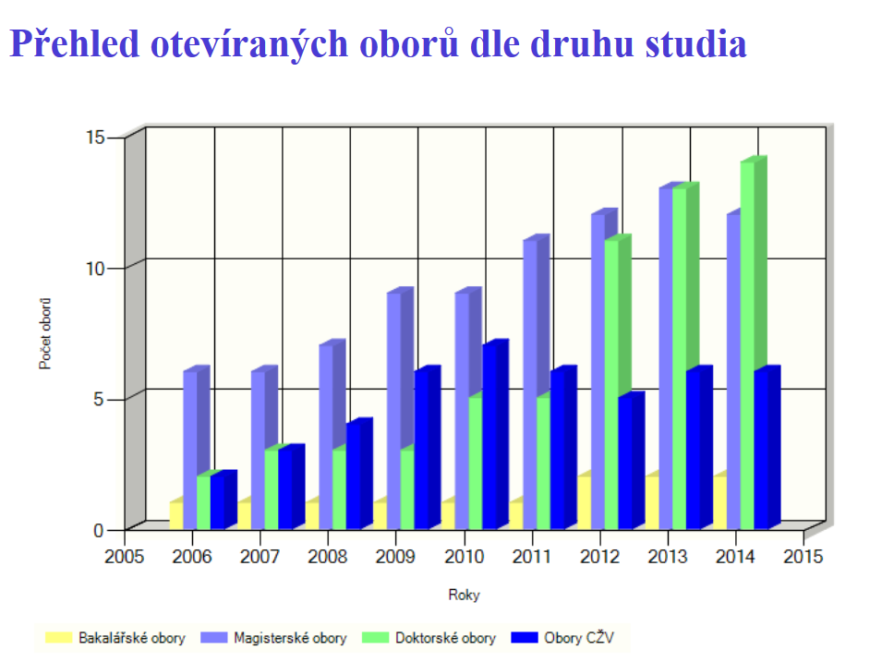
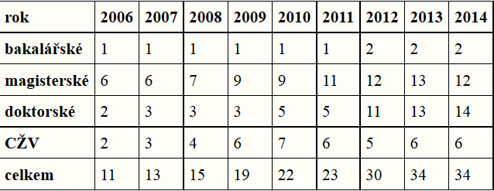

Slide 8
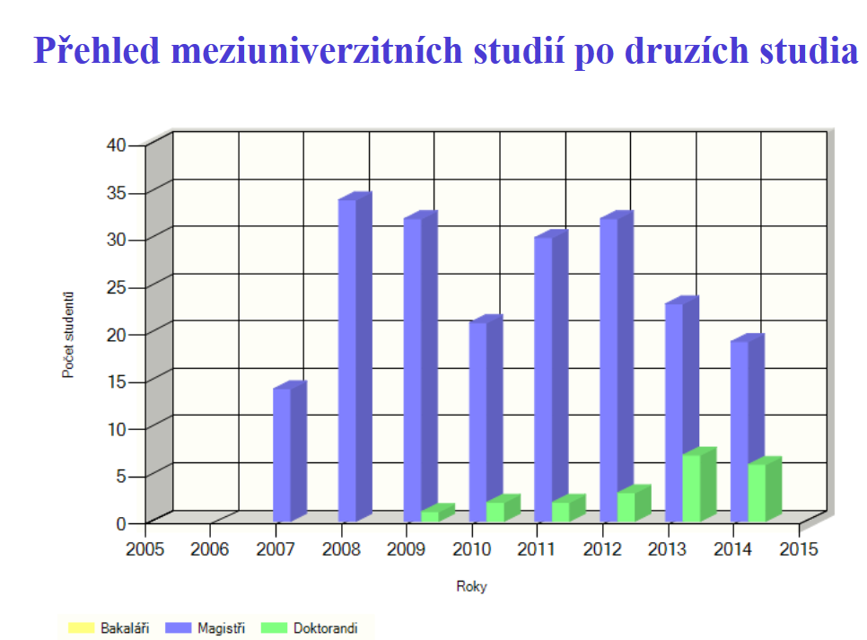
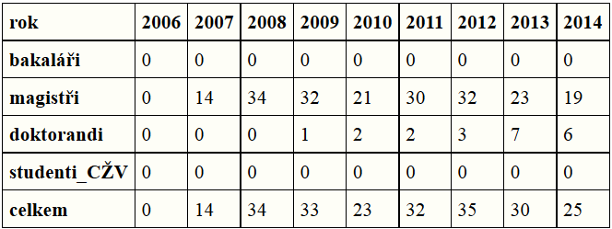

Slide 9
UK FHS studijní oblast 2012-2015 - hlavní úkoly
Únor 2011: UK FHS stále nemá nová pravidla pro udělování stipendií, bez nichž je obtížné stipendia vůbec vyplácet. Za předpokladu, že AS UK schválí novelu, jež byla předložena již v roce 2009, nemělo by být vyplácení prospěchových stipendií nadále obtížné.
ROK 2015: Pravidla pro vyplácení stipendií na UK FHS se podařilo schválit v roce 2010, rok trvala implementace výpočtu do SIS, poprvé se stipendia dle předpisu vyplácela 31.10.2012 za akademický rok 2011/2012.
2014 3 366 000,- Kč 102 studentů
2013 3 598 000,-Kč 116 studentů
2012 2 195 200,- Kč 118 studentů
2011 2 751 400,- Kč 295 studentů
2010 2 091 700,- Kč 249 studentů
1 845 400,- Kč 189 studentů
Více viz: http://moodle.fhs.cuni.cz/mod/forum/discuss.php?d=4130

Slide 10
UK FHS studijní oblast 2012-2015- hlavní úkoly
únor 2012: CŽV2 se postupně stává významným zdrojem financí, avšak současně snižuje kvalitu bakalářského studia: bude nutno ho do budoucnosti omezit, ať legislativně či finančně. Reformovat bude možná třeba celou strukturu fakultních CŽV, zejména s ohledem na zahájení bakalářského studia v Aj.
únor 2015: CŽV bylo zrušeno v listopadu 2012
První studenti v anglickém bakalářském studiu začali studovat v září 2012.
K 31.10 2009 mělo CŽV2 265 účastníků (v SHV studovalo1639)
2010 268 účastníků (1660)
2011 221 účastníků (1521)
2012 106 účastníků (1556)
2013 CŽV12 18 účastníků (1604)
2014 25 účastníků (1510)
Více viz moodle: http://moodle.fhs.cuni.cz/mod/forum/discuss.php?d=5116

Slide 11
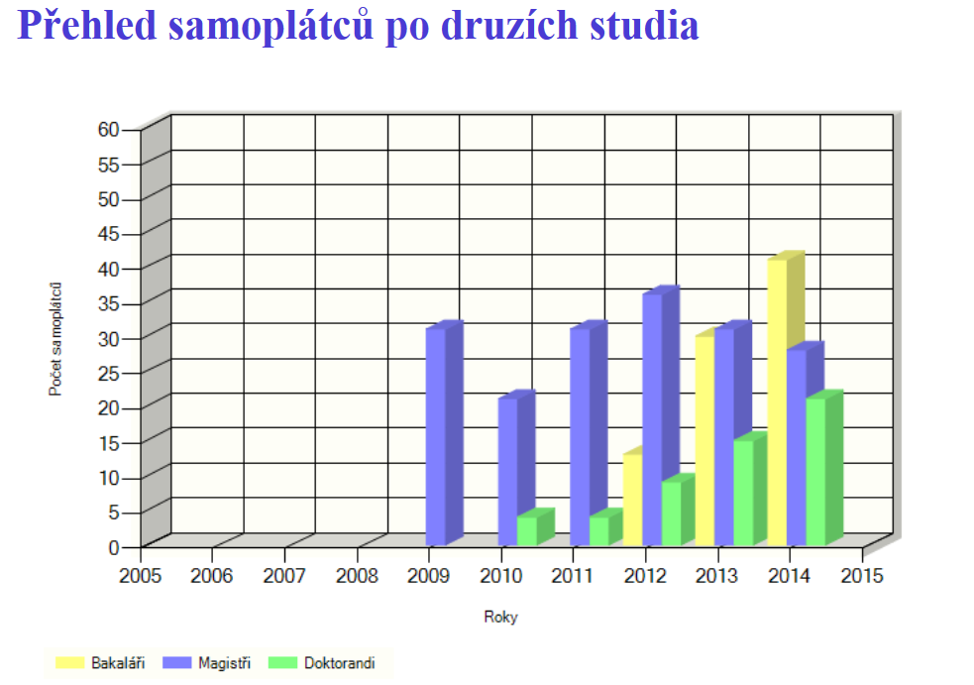

Slide 12
Pedagogická dotace

Slide 13
UK FHS studijní oblast 2012-2015- hlavní úkoly
Únor 2011: Potenciální problémy může činit faktická neexistence státní závěrečné zkoušky na SHV. Bude třeba se nad touto otázkou zamyslet a řešit ji možná již v horizontu nejbližší vědecké rady.
Únor 2015: Současná podoba státní závěrečné zkoušky byla zavedena v září 2012.
Více viz moodle: http://moodle.fhs.cuni.cz/mod/forum/discuss.php?d=4981

Slide 14
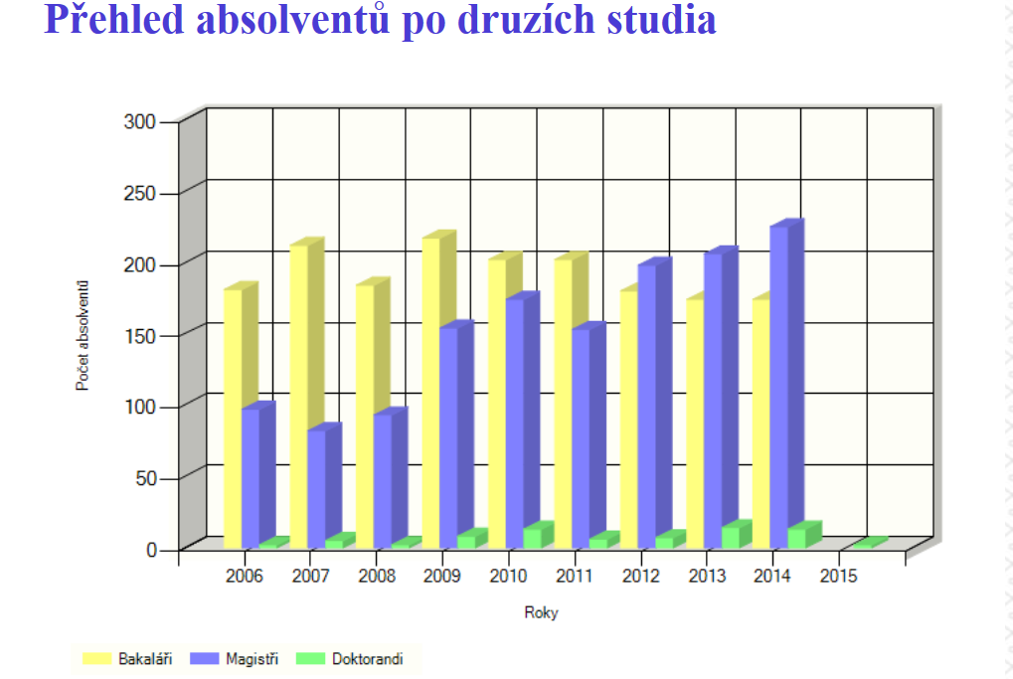

Slide 15
UK FHS studijní oblast 2012-2015 - hlavní úkoly
Únor 2011: UK FHS se bude muset vypořádat s patovou situací ohledně biomedicínských oborových rad studijního programu Antropologie.
* Rada byla rekonstruována po čtyřech letech problémů v dubnu 2014.
Únor 2011: UK FHS bude muset zajistit, motivovat a uhlídat garanty studijních oborů a být připravená na rostoucí nároky a kontrolu ze strany MŠMT v této záležitosti.
* Nakonec se ukázalo jako menší problém, než se zprvu zdálo.
Únor 2011: UK FHS musí být připravena na možné změny, jež s sebou přinese nový vysokoškolský zákon a s ním související a již do praxe uváděná agenda (zejména záležitosti související s Q-ramem či sebeevaluací).
* Nový zákon nepřišel, ale toto bude zřejmě jedna z výzev do budoucna.

Slide 16
UK FHS studijní oblast 2012-2015- hlavní úkoly
Únor 2011: UK FHS by měla připravit smysluplné studentské hodnocení výuky.
V roce 2011 proběhla studentská evaluace dle metodiky PřF, v roce následujícím potom proběhla evaluace anglických předmětů; o podobě evaluace na fakultě nyní probíhá diskuse, je to jedno z otevřených témat do budoucna.
Únor 2011: Studijní oddělení v následujících čtyřech letech zřejmě nutně projde personální obměnou (související s tím, že řada kolegyň zřejmě v této době založí rodiny), která buď potvrdí či vyvrátí, že je schopno fungovat jako instituce.
K 1. lednu 2014 odešly ze studijního oddělení tři kolegyně (tj. z původních 4,5 úvazku zůstaly na studijním oddělení pouze Lenka Pinzová a Máša Yankouská (celkem 1,5 úvazku)). Studijní oddělení bylo ovšem rekonstruováno a nyní funguje stejně dobře nebo snad i lépe než před rokem).

Slide 17
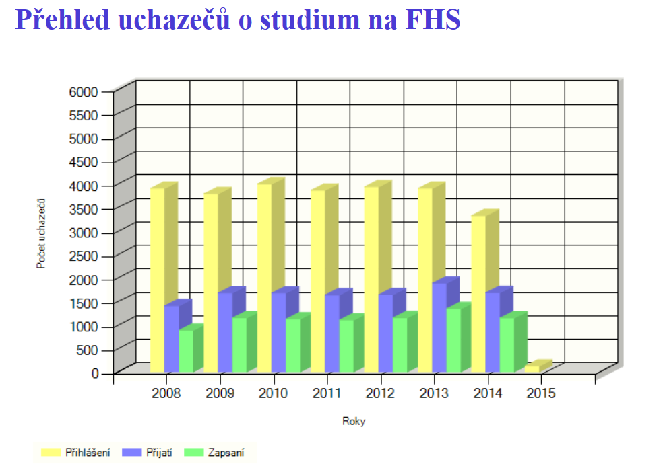

Slide 18
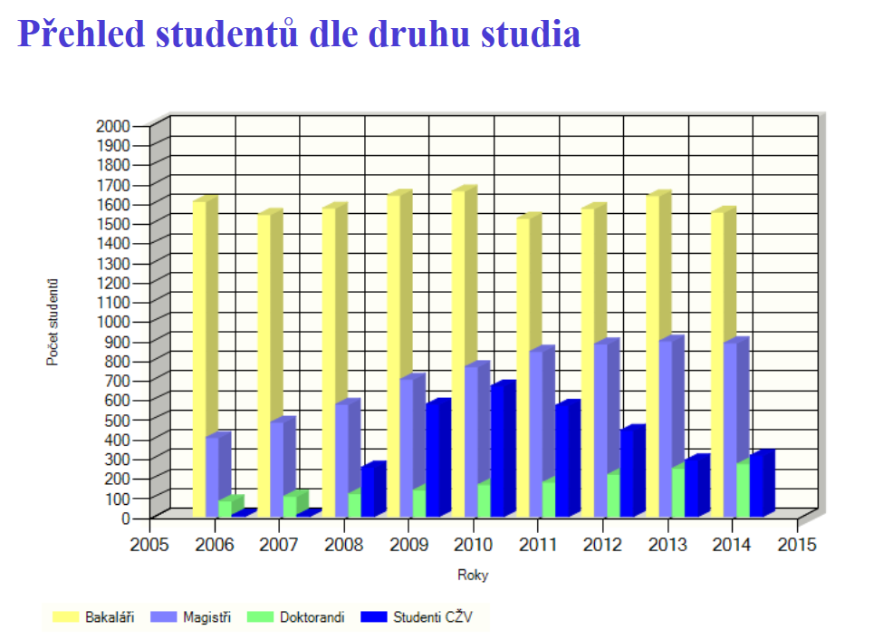
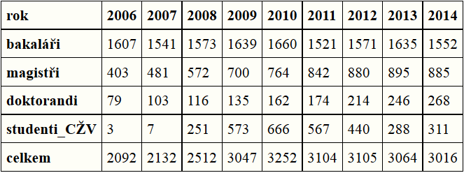

Slide 19
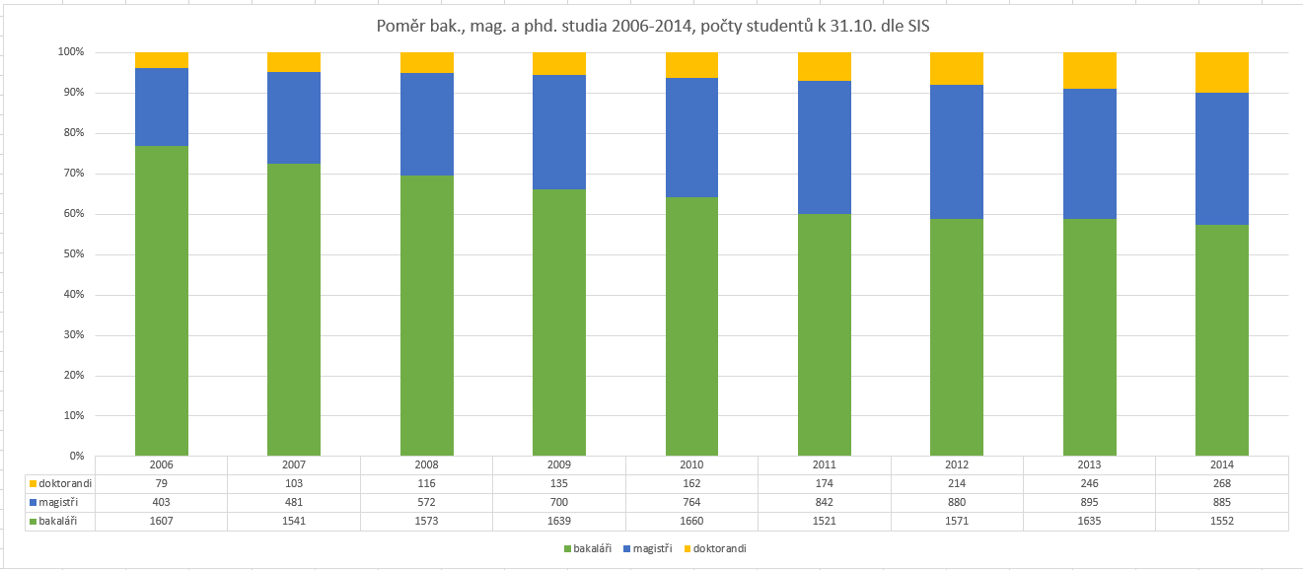

Slide 20
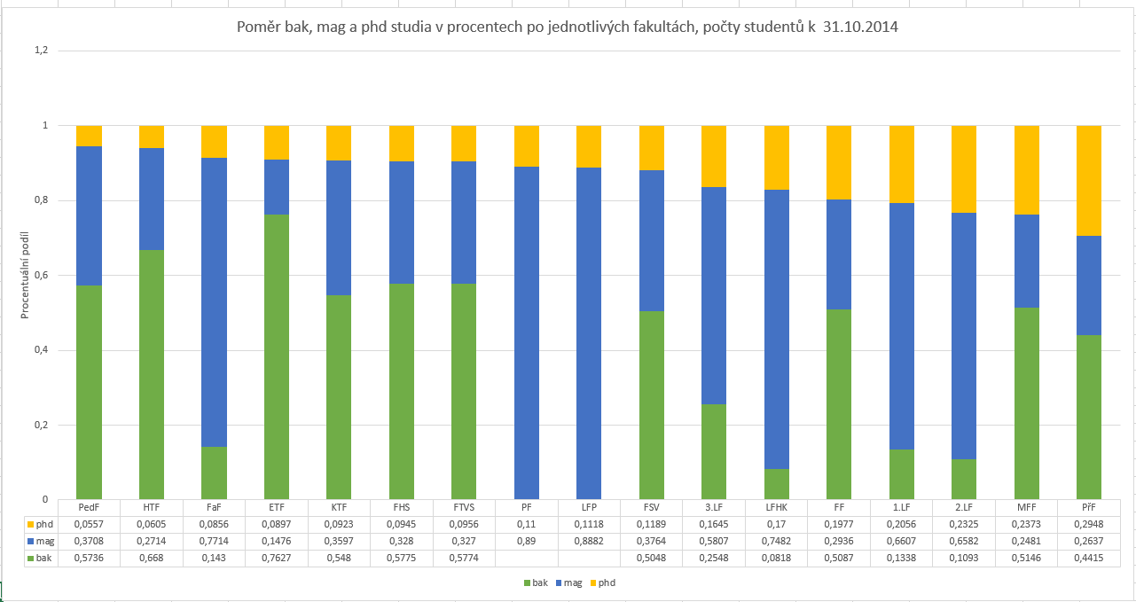

Slide 21
Shrnutí
Počet absolventů se zvýšil z 299 (2007) na 412 (2014) – o 37%.
Počet studentů k 31. říjnu se zvýšil z 2132 (2007) na 3016 (2014) – o 41%
Počet přihlášek se snížil z 3907 (2007) na 3326 (2014) – o 15%.
Počet oborů, do nichž se zapsal alespoň jeden student, se zvýšil ze 13 (2007) na 34 (2014)
Pedagogická dotace se zvýšila ze 49,2 mil (2007) na 87,7 mil (2014) – o 78%.

Slide 22
Shrnutí
UK FHS nemá organizační řád;
UK FHS nemá dobré webové stránky;
UK FHS nemá informační systém, který by plně uspokojoval její potřeby;
UK FHS se nemůže ve studijní oblasti dále rozvíjet bez nových prostor
UK FHS potřebuje další habilitační oprávnění tak, aby mohla zajistit garantování svých oborů a další odborný růst akademických pracovníků

Slide 23
Poděkování
Heleně Dyršmídové, Ann Puobišové, MášeYankouské, Terce Šustkové, Lence Pinzové, Evě Benetkové, Magdě Foffové, Petrovi Konůpkovi, Dině Obeidové Novotné, Katce Pollakové, Jitce Štěpánkové a mnoha a mnoha dalším ☺.
Přísloví 31:29 "Statečně si vedly mnohé dcery, ale ty je všechny předčíš.„
☺

